Slide 1
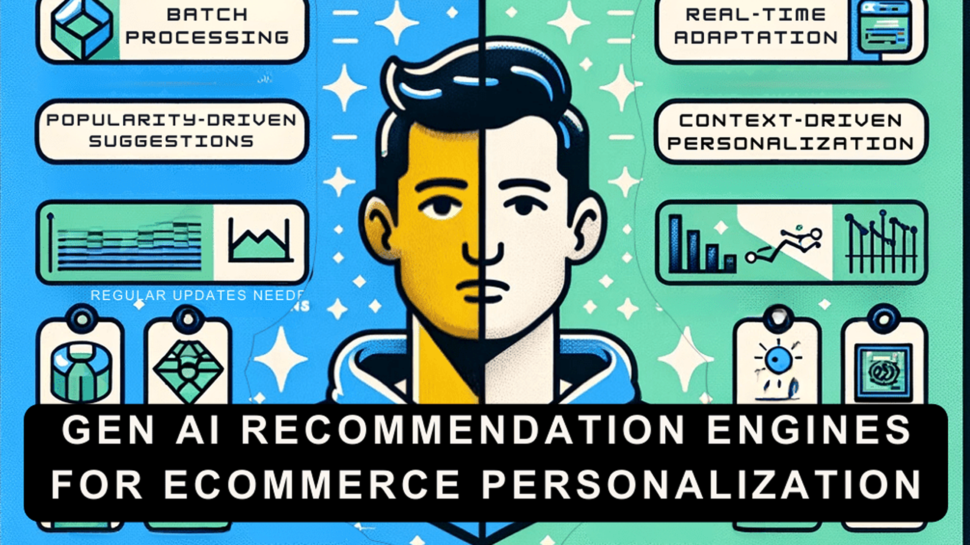

生成式推荐
算法解读

Slide 2
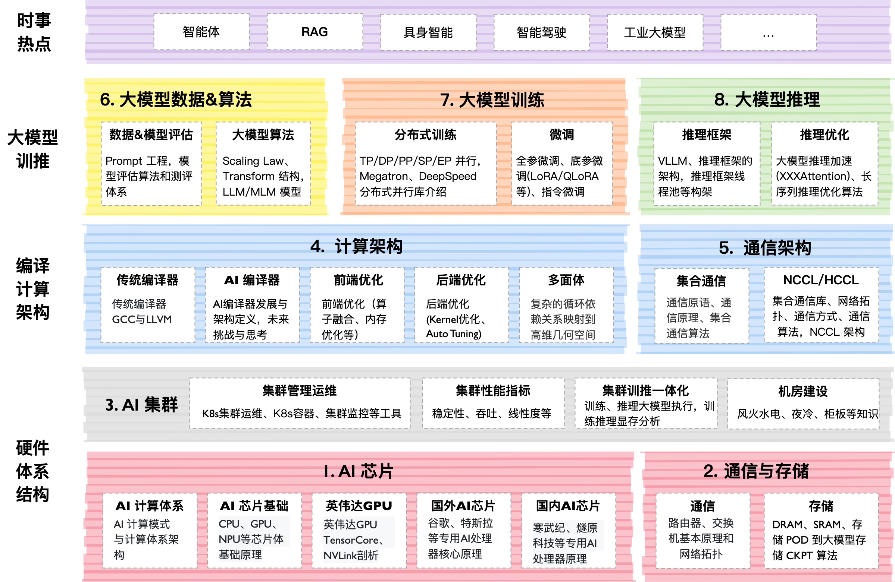

Slide 3
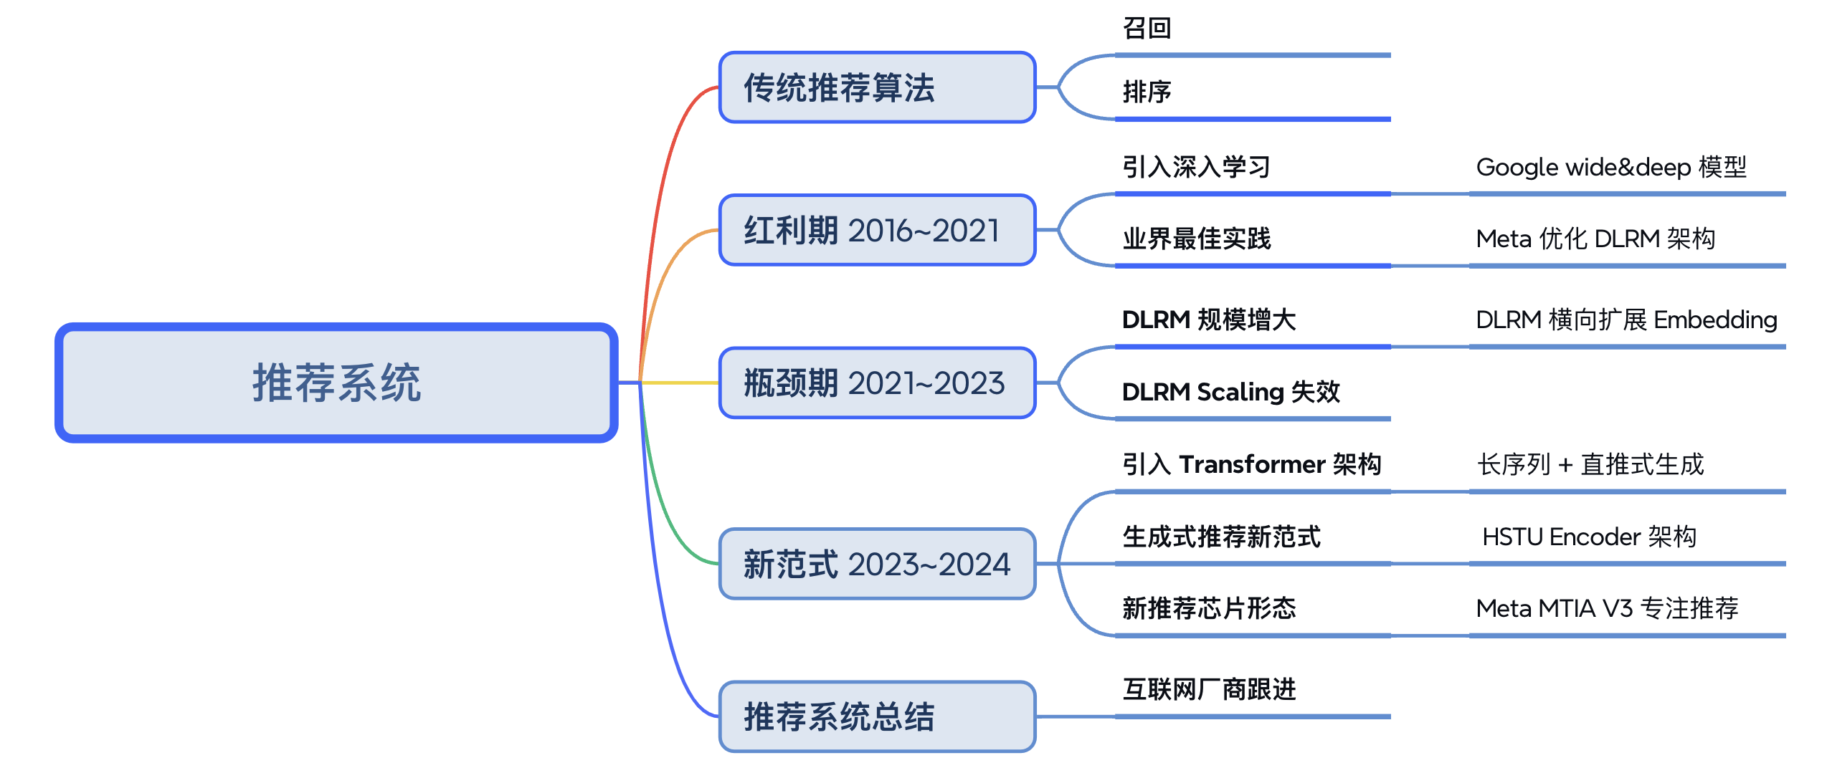
什么是生成式推荐

Slide 4
01 传统推荐算法

Slide 5
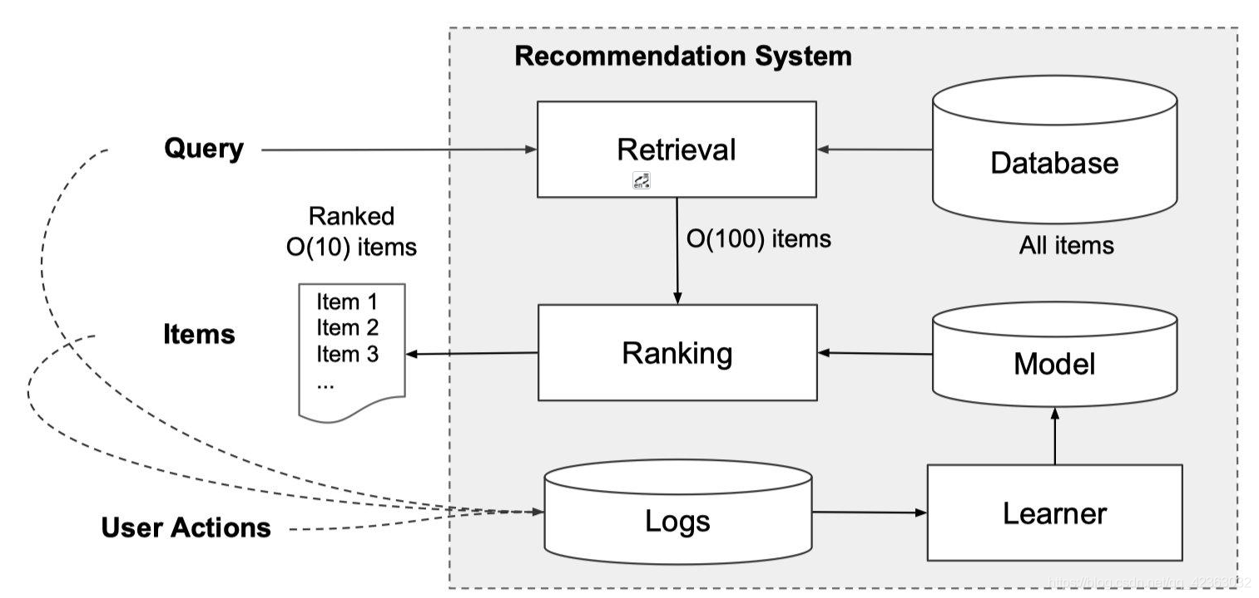
推荐系统的架构图

Slide 6
推荐系统2个阶段：召回 + 排序
阶段 | 特点 | 特点
召回 | 根据用户部分特征，从海量的物品库里，快速找回一小部分用户潜在感兴趣的物品 | 速度快
排序 | 可以融入较多特征，使用复杂模型，来精准地做个性化推荐 | 结果精准

Slide 7
推荐系统4个阶段：精细划分
阶段 | 特点
召回 | 从海量物品中快速找回一部分重要物品
粗排 | 进行粗略排序，保证一定精准度并减少物品数量
精排 | 精准地对物品进行个性化排序
重排 | 改进用户体验

Slide 8
02 红利期
2016~2021
Deep learning recommendation model for personalization and recommendation systems

Slide 9
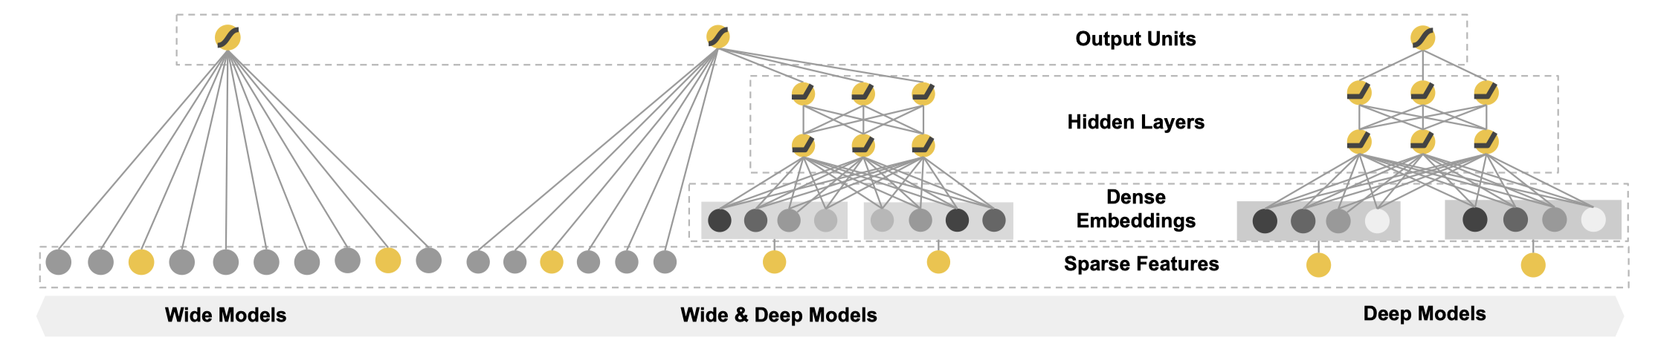
1. wide&deep 模型
wide&deep 模型讨论如何利用深度学习模型来进行推荐系统的CTR预测，是在推荐系统一次深度学习的成功尝试。
让模型兼具逻辑回归和深度神经网络的优点，既能快速处理和记忆大量历史行为特征，又具有强大的表达能力；

Slide 10
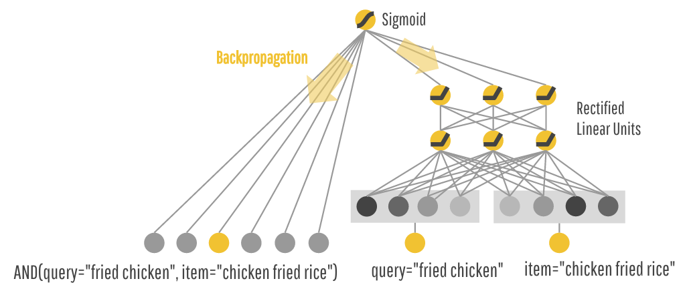
2. wide&deep 模型
Wide 部分的主要作用是让模型具有较强的“记忆能力”（Memorization）；
Deep 部分的主要作用是让模型具有“泛化能力”（Generalization）；

Slide 11
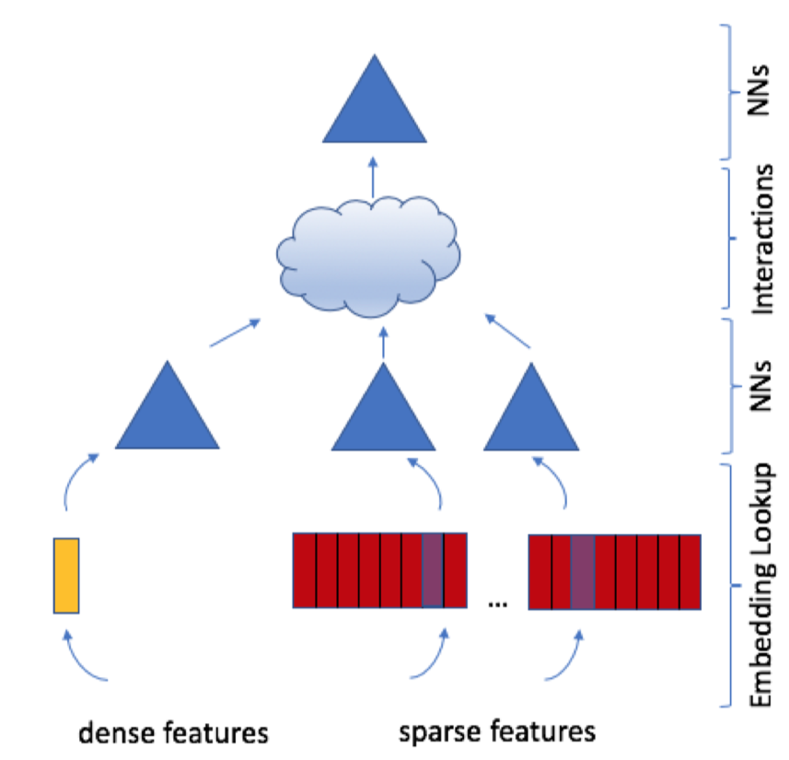
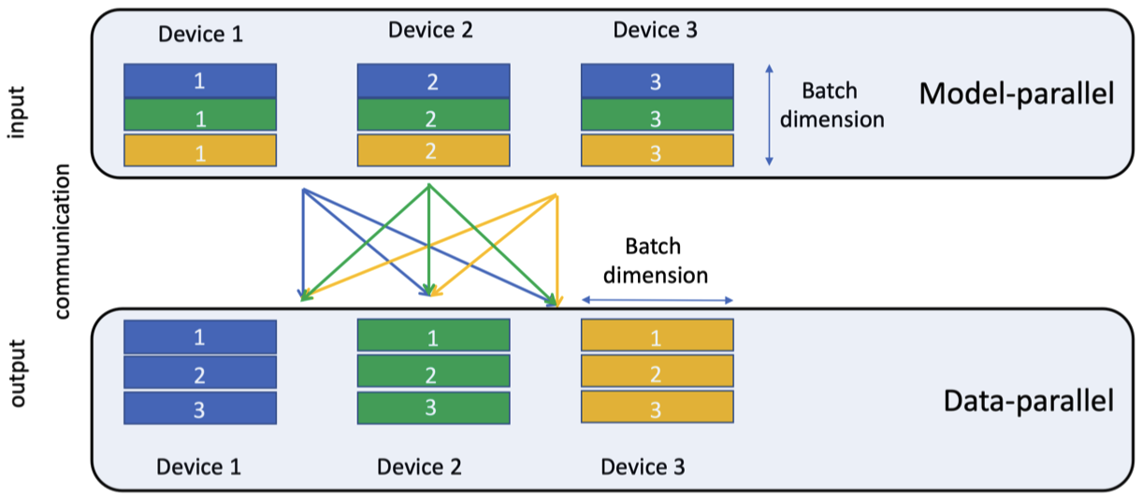
2. DLRM 模型
2019~2020 Mate 总结工业界推荐模型设计，高度概括后提出 DLRM（Deep Learning Recommendation Model）模型架构，针对推荐系统架构的高效和并行问题提出解决方案。

Slide 12
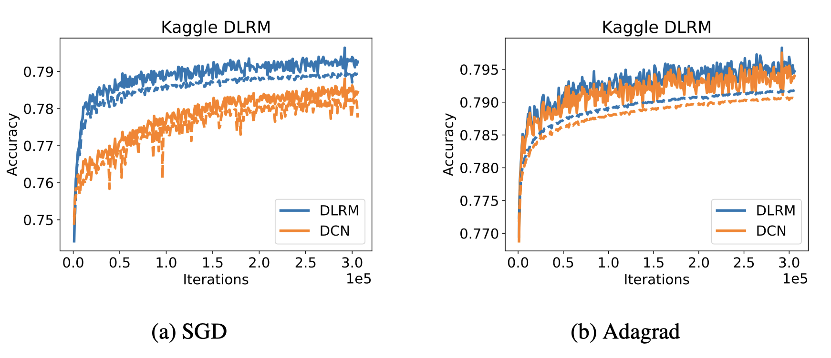
2. DLRM 模型效果

Slide 13
Summary
Google wide&deep：
推荐系统的 CTR 估计第一次引入深度学习并极大改变了推荐系统的技术路线；
Meta DLRM：
总结工业界推荐模型 wide&deep 的变种设计，高度概括后提出 DLRM 架构；

Slide 14
03 瓶颈期
2021~2023
Understanding Capacity-Driven Scale-Out Neural Recommendation Inference Understanding Scaling Laws for Recommendation Models

Slide 15
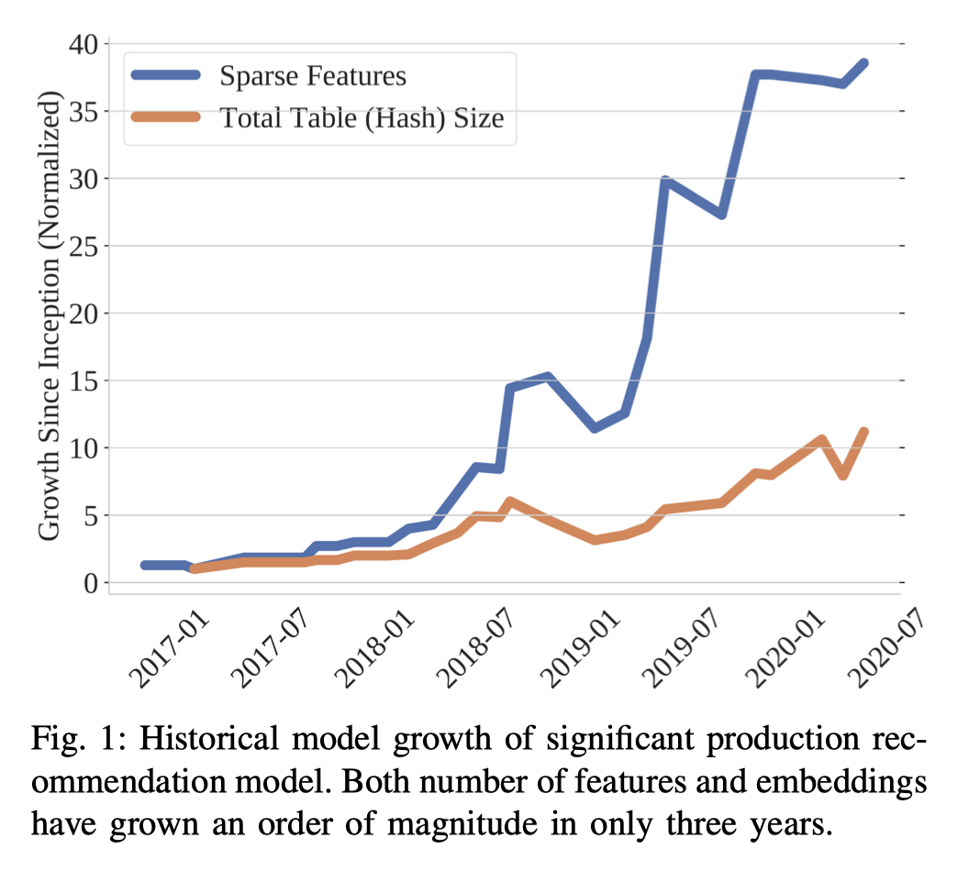
1. Scale-Out DLRM
Meta DLRM 模型规模突破 TB 级别，占用计算中心 79%资源，QPS 时延压力大，急需生产环境中横向扩展 DLRM 分布式推理架构。
工业界大规模 TB 级 DRLM 分布式推理架构
分析链路 E2E 对时延的影响，大 Embedding 分片架构

Slide 16
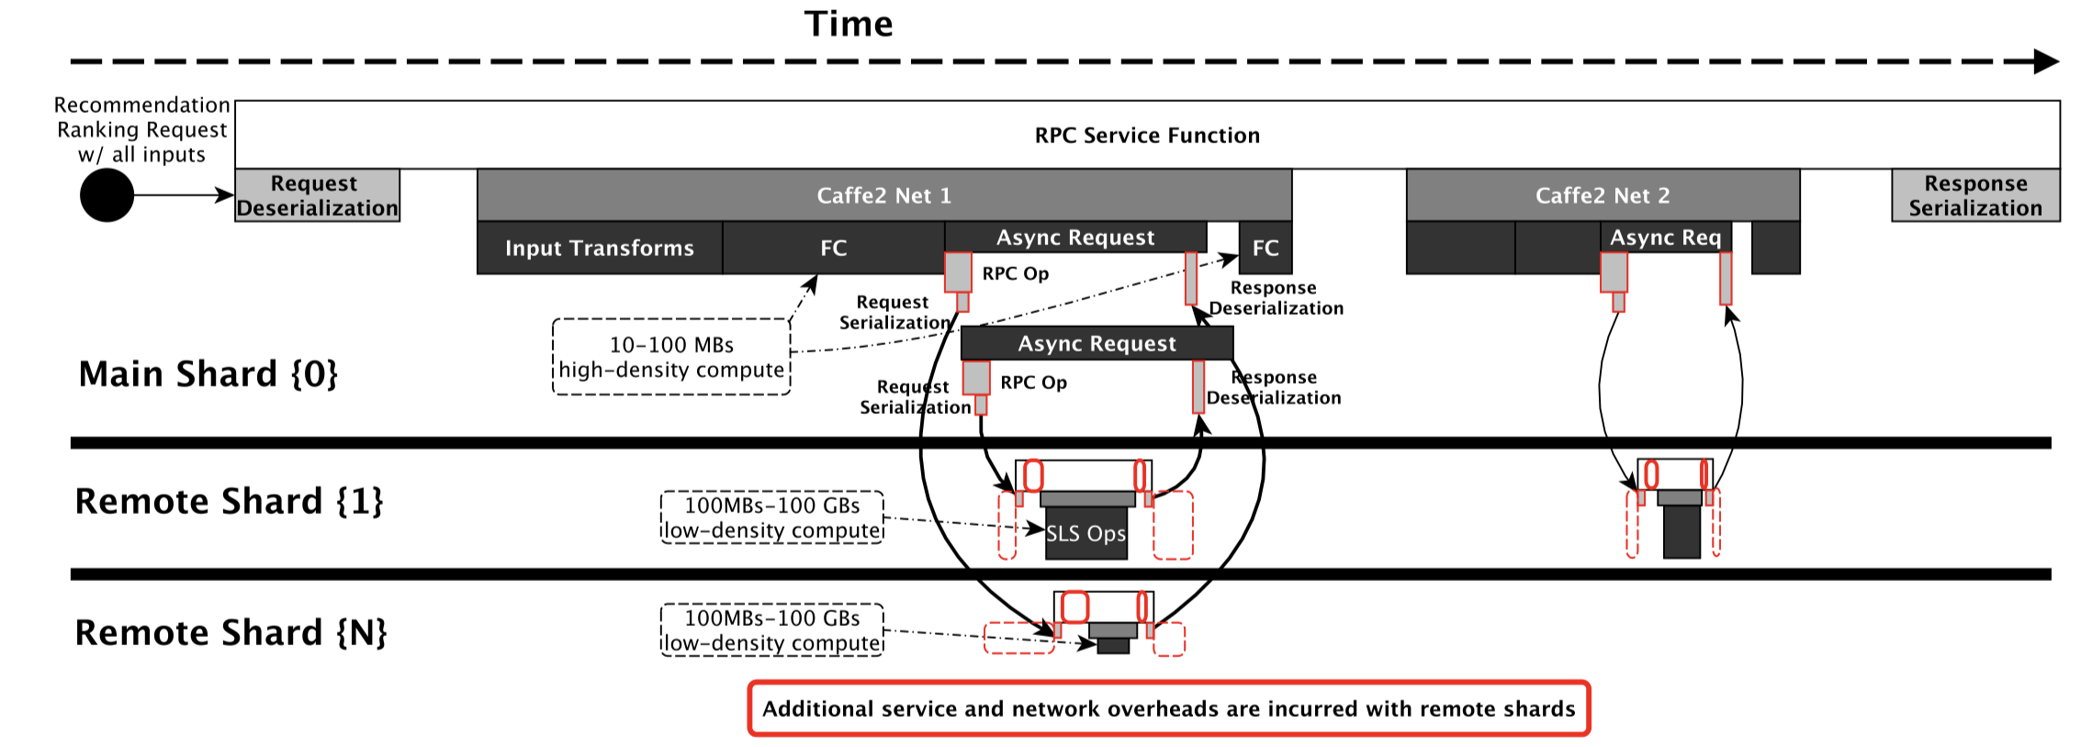
1. Scale-Out DLRM
提出横向扩展的 Embedding 分片算法和网络通信优化方案

Slide 17
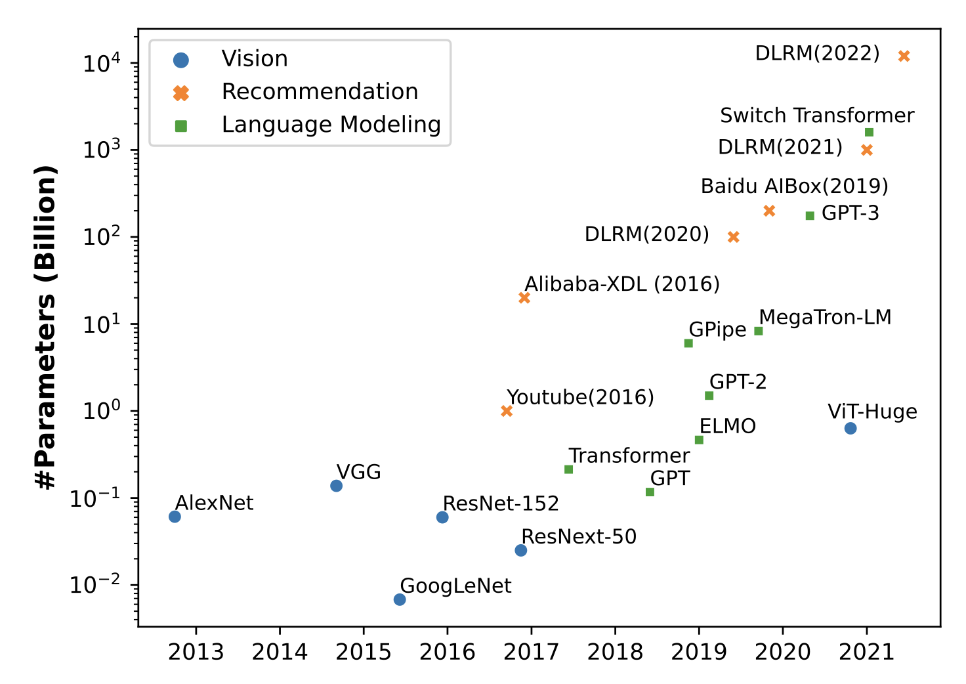
2. Understanding Scaling Laws for Recommendation Models
2018~2022 年，工业级推荐模型参数规模增长了 4 个等级。
文中定量分析模型参数量 N，训练算力 C，训练数据量 D随着规模增长，对于推荐精度的影响。

Slide 18
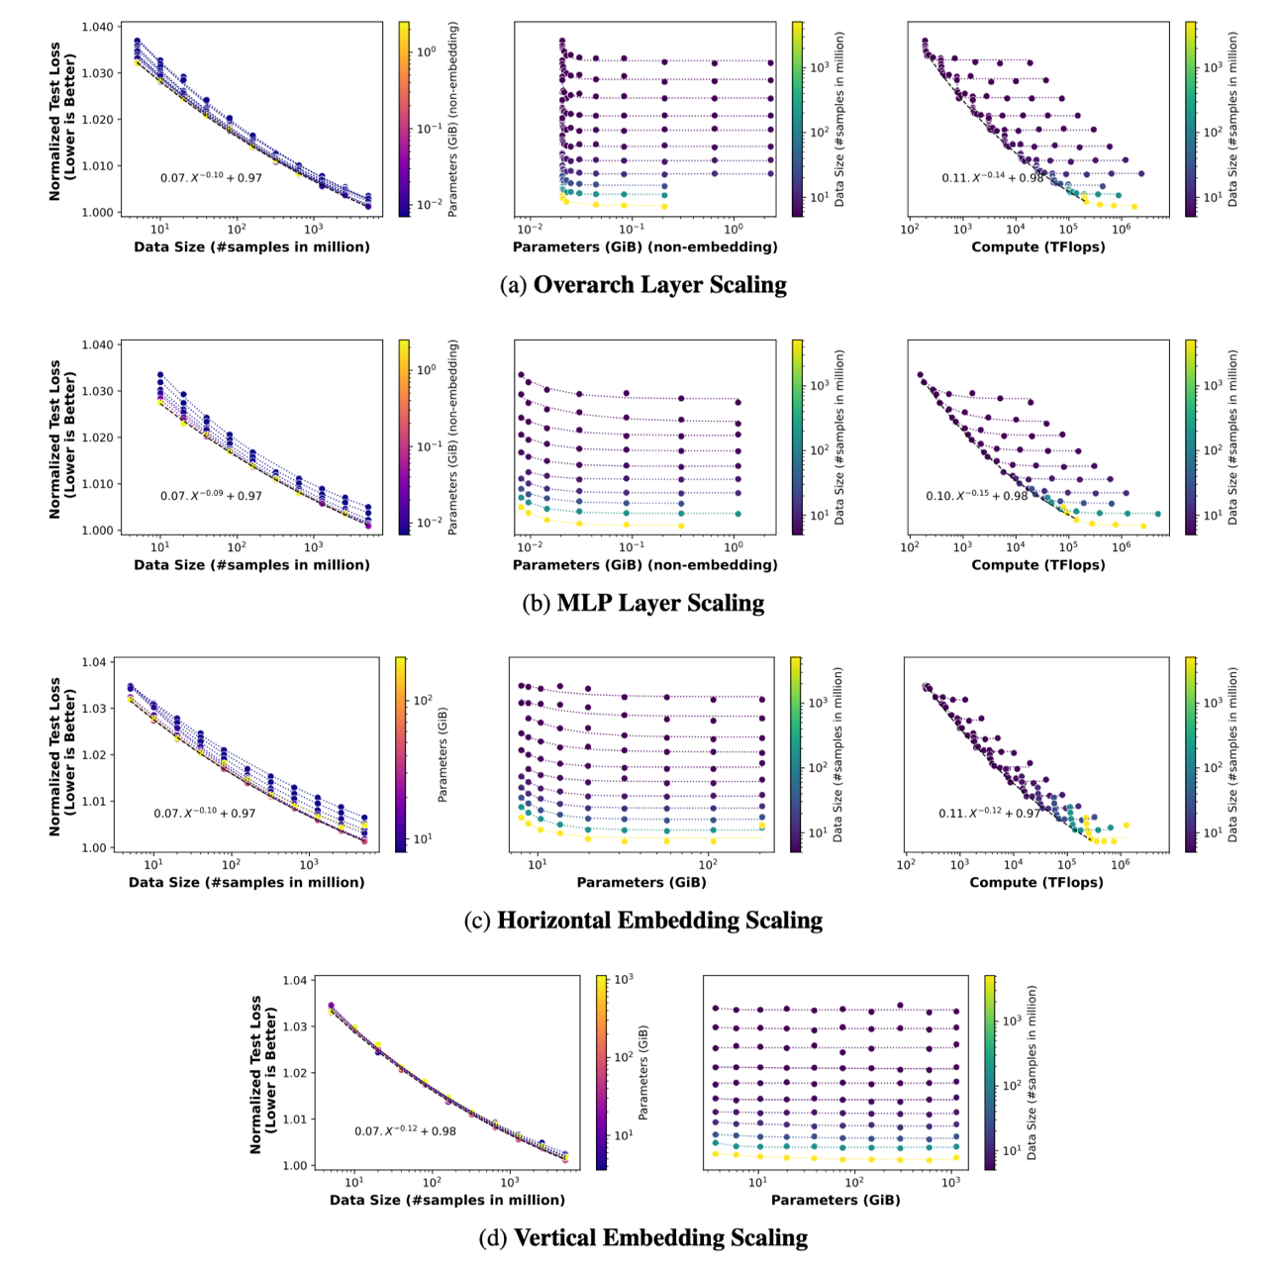
2. Understanding Scaling Laws for Recommendation Models
在更好的模型架构架构出现前，训练数据量 D 的 Scaling 仍然有少幅度的提升作用。
在当前 DLRM 架构下， 推荐模型参数量 N 的 Scaling 已经逼近极限，继续提升精度收益减少。

Slide 19
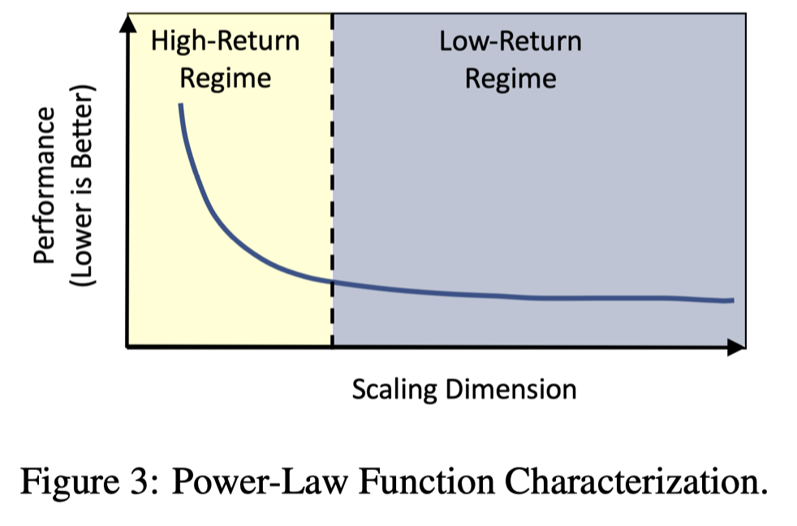
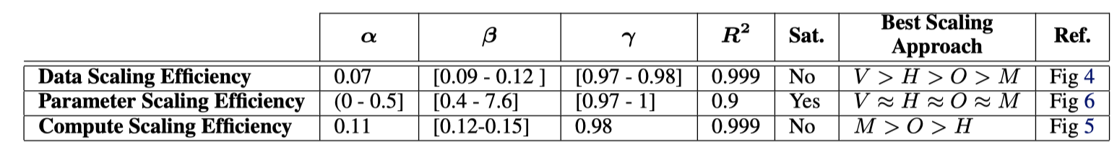
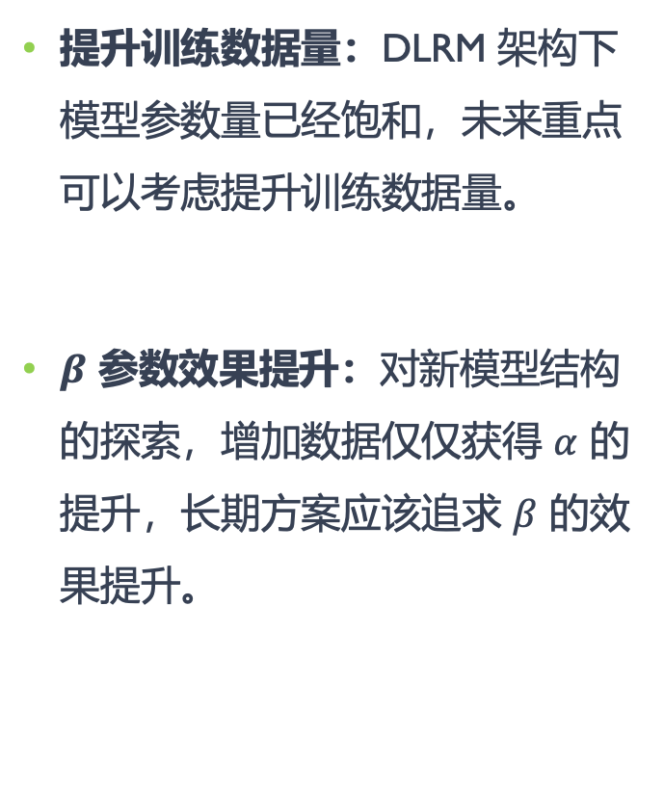
2. Understanding Scaling Laws for Recommendation Models
提升训练数据量：DLRM 架构下模型参数量已经饱和，未来重点可以考虑提升训练数据量。
$β$ 参数效果提升：对新模型结构的探索，增加数据仅仅获得 $α$ 的提升，长期方案应该追求 $β$ 的效果提升。

Slide 20
Summary
Scale-Out DLRM：
TB 级别规模 DLRM 在线推理成本、时延增加，提出分布式推理架构；
Scaling Laws DLRM：
DLRM 架构下 TB 级别模型精度基本饱和，继续提升依赖于新架构的出现；

Slide 21
03 新范式
2023~2024

Slide 22
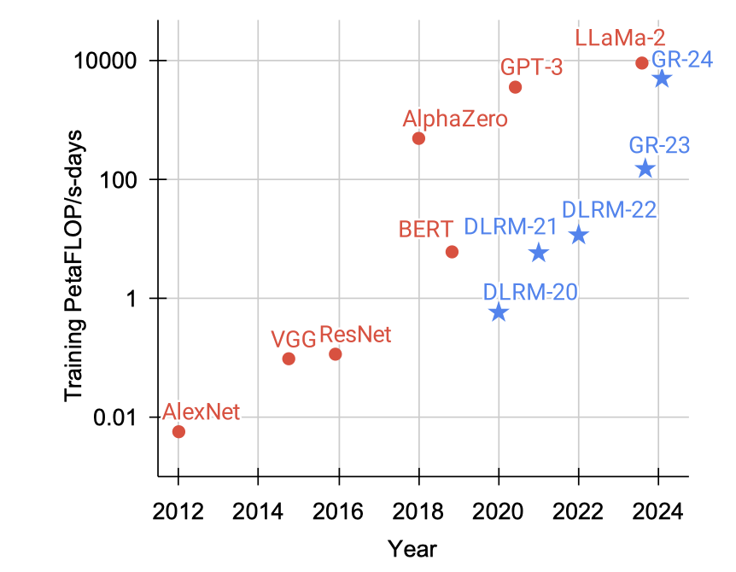
使用 Transformer 作为推荐可能性
采用 Transformer 架构作为推荐：
长序列支持： LLM Google 发表支持 10M 词表，与推荐十亿规模词表有能够相比较；
有序生成：生成下一个 Tokens 可以作为推荐排序内容，LLM Output 解决了排序的问题；

Slide 23
使用 Transformer 作为推荐难点
直接采用 Transformer 架构的挑战：
特征缺乏显式结构性：海量异构特征，如高基数 IDs、交叉特征、物品和用户特征等；
十亿级别动态词表：语言模型 100K 词表 vs 推荐十亿规模词表，且实时调整；
生成式计算开销大：大规模推荐吞吐和访问量巨大，交互行为数据规模远超语言大模型；

Slide 24
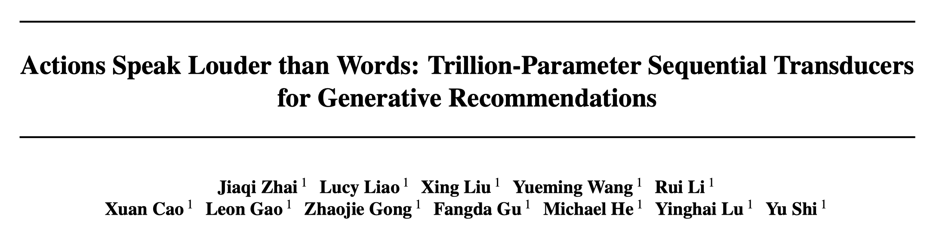
Actions Speak Louder than Words
生成式推荐（Generative Recommenders）新范式，将推荐系统的主要任务（召回+排序）转化为生成模型框架内的序列任务。
1.5 万亿参数的生成式推荐模型，不仅在在线A/B测试中取得了12.4%的性能提升，而且已经被部署在 Meta 服务于数十亿用户的互联网平台。

Slide 25
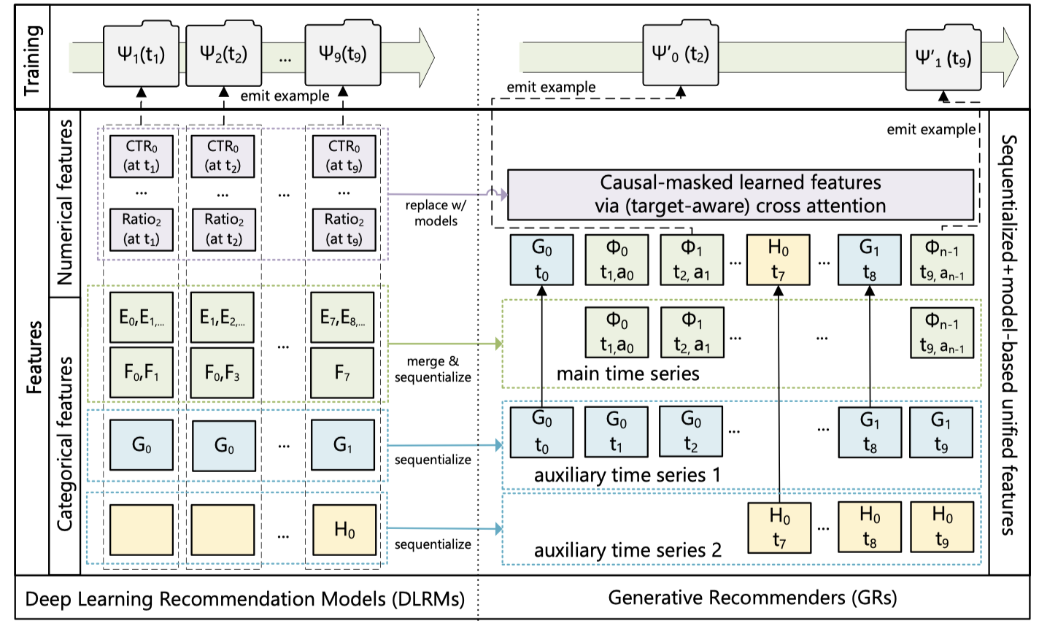
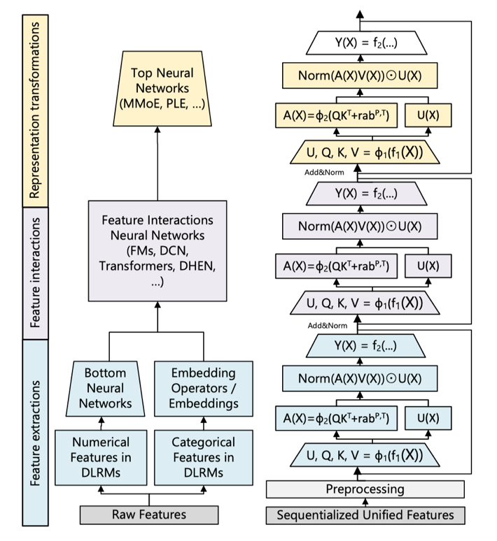
Actions Speak Louder than Words
生成式建模：将找回和排序定义为序列直推式生成任务，Transformer 结构实现特征自动交互
HSTU Encoder 架构：Pointwise Attention 代替 Softmax Attention，适配大规模动态词表
性能优化：流式训练采样、序列随机长度、推理小 Batch 并行加速 M-Falcon 算法

Slide 26
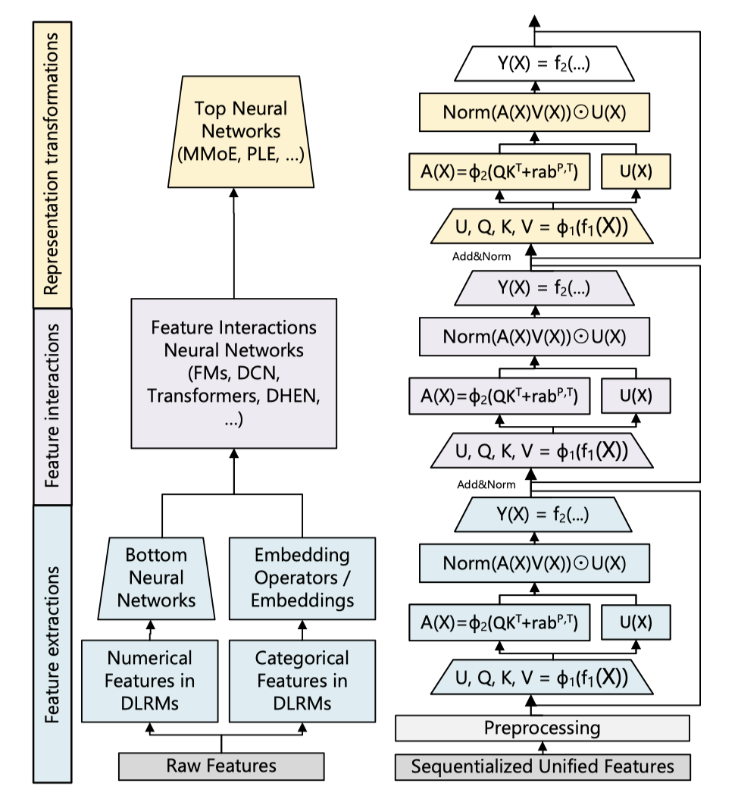
Actions Speak Louder than Words

Slide 27
04 小节与思考

Slide 28
总结
召回排序、召回排序烦烦烦，E2E 大模型统一一切！统一自动驾驶，统一生成式推荐！
Google 引入 DLRM、Meta 实践优化，Scaling 后进入瓶颈期后迎来大模型继续 Scaling Law！

Slide 29
未来互联网厂商对于推荐的发展
LLM 训练业务成熟稳定，并掌握训练技巧后，互联网部门头部厂商将会慢慢转向生成式推荐，有望成为算力填充的下一个消耗资源大头。

Slide 31
Reference
Naumov M, Mudigere D, Shi H J M, et al. Deep learning recommendation model for personalization and recommendation systems[J]. arXiv preprint arXiv:1906.00091, 2019.
DLRM: An advanced, open source deep learning recommendation model
Wide & Deep Learning for Recommender Systems

